Slide 1
Тема проєкту
Рослини як фітоіндикатори стану та якості ґрунтів високої родючості

Slide 2
Автор та керівник
Автор: Прус Дмитро
Група: Агро-23
Навчальний заклад: ВСП «Маслівський аграрний фаховий коледж
ім. П.Х.Гаркавого БНАУ»
Керівник: Ліщенко Юлія Вікторівна

Slide 3
Актуальність теми
Ґрунти — основа життя рослин. Рослини-індикатори допомагають визначати якість і родючість ґрунтів. Це важливо для охорони природи та сільського господарства.

Slide 4
Мета дослідження
Встановити, які рослини є фітоіндикаторами стану та якості ґрунтів високої родючості.

Slide 5
Завдання дослідження
1. Вивчити поняття «фітоіндикатори»
2. Дослідити фітоіндикаторні рослини
3. Проаналізувати стан ґрунтів
4. Визначити індикаторні види
5. Надати рекомендації

Slide 6
Об'єкт і предмет дослідження
Об'єкт: рослинні угруповання на різних ґрунтах
Предмет: залежність між рослинністю і родючістю ґрунту

Slide 7
Методи дослідження
- Спостереження
- Порівняльний аналіз
- Фотофіксація
- Визначення видового складу
- Робота з літературою і картами

Slide 8
Рослини-індикатори родючих ґрунтів
- Малина
- Кропива дводомна
- Іван-чай
- Таволга
- Снить звичайна
- Чистотіл великий
- Копитняк
- Кислиця
- Валеріана лікарська

Slide 9
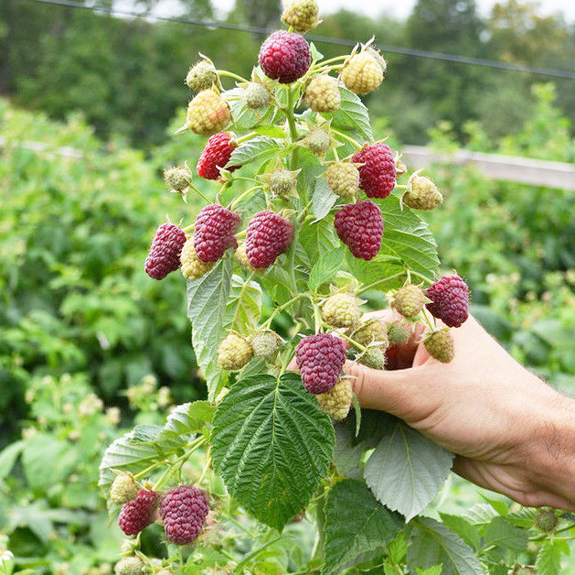
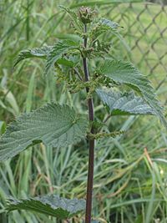
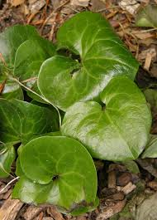
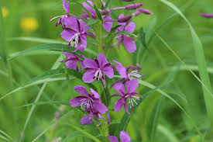
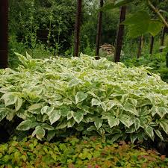
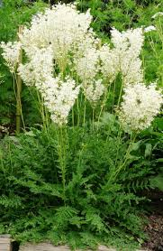
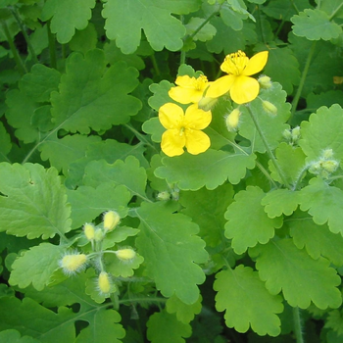
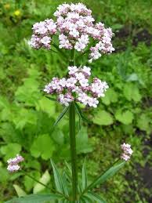
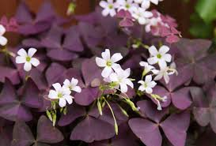

Slide 10
Індикатори середньої родючості
- Медунка
- Дудник
- Грушанка
- Гравілат річковий
- Вівсяниця лугова
- Купальниця
- Вероніка довголиста

Slide 11
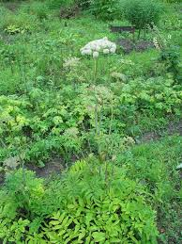
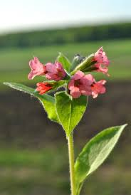
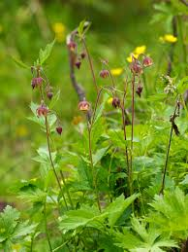
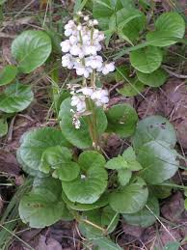
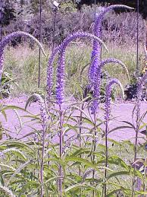
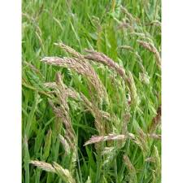

Slide 12
Індикатори низької родючості
- Сфагнові мохи
- Лишайники
- Котяча лапка
- Брусниця
- Журавлина
- Ситник ниткоподібний
- Колосок запашний

Slide 13
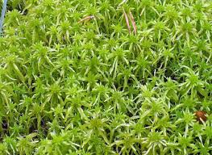
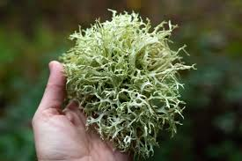
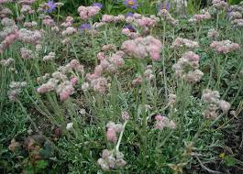
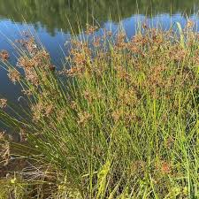
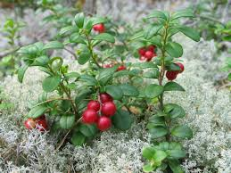
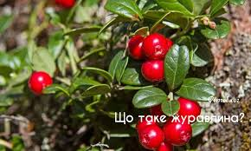
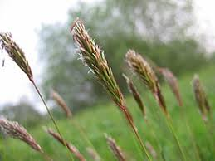

Slide 14
Очікувані результати
- Список індикаторів родючих ґрунтів
- Зв’язок між видом рослин і якістю ґрунту
- Визначення потенційно родючих ділянок

Slide 15
Зараз майже всім відомо, що родючість чорноземів та інших ґрунтів увесь час погіршується внаслідок зменшення вмісту гумусу, кальцію, ерозії, погіршення структурного стану, здатності утримувати вологу. Зростає підкислення і засолення ґрунтів. Внаслідок зростання посушливості клімату майже у всіх регіонах України здатність ґрунту забезпечувати рослини усіма необхідними життєво важливими факторами також невпинно зменшується. Тому вихід є один: треба краще розуміти особливості ґрунтового покриву того чи іншого регіону, вивчати специфіку кожного ґрунту, враховувати ґрунтово-екологічні особливості полів власного господарства.

Slide 16
Дякуємо за увагу!
Спостерігай, досліджуй, зберігай природу!

